Slide 1
REMANGUE
Application pour apprendre les langues
REMANGUE : Application permettant aux plus audacieux d'apprendre facilement les aspects d'une langue étrangère progressivement.

Slide 2
SOMMAIRE
1) Description et justification de l'architecture mise en place
2) Description des choix ergonomiques
3) Guide d'utilisation
4) Points forts

Slide 3
Description et justification de l'architecture mise en place
Nous avons utiliser le modèle MVC (Modèle Vue Contrôleur) lors de la conception de notre application.
En effet, avec l'outil javaFX nous avons utilisé son principal intérêt qui est la séparation des données (modèle), de l’affichage (vue) et des actions (contrôleur).
De ce fait, la conception a été claire et efficace grâce à la séparation des données de la vue et du contrôleur.
Un fort gain de temps a été réalisé ainsi qu'une plus grande souplesse de développement lors de notre organisation.
De plus, cette architecture nous a permis de réaliser une répartition du travail.

Slide 4
Description et justification de l'architecture mise en place
REMANGUE se découpe en trois parties essentielle :
- La partie magazine.
- La partie exercice.
-La partie outil
* Les magazines proposés sont en lien avec la géographie, l'histoire et la culture du pays étudié.
* Les exercices concernent la grammaire comme par exemple les temps ou encore l'orthographe. Trois niveau de difficultés sont proposés : facile, moyen et difficile.
* Les outils sont des compléments aux exercices, accessible à n'importe quel moment.

Slide 5
Description des choix ergonomiques
REMANGUE a d'abord été un défis du fait de la volonté de le rendre le plus simple possible.
Lors de l'apprentissage d'une langue, le super-flux peut distraire les moins concentrer. Cependant nous avons chercher à rester dans le plus épuré.
Un menu présent sur toute les fenêtres concentre les fonctionnalité afin de permettre à l'utilisateur de naviguer facilement dans l'application. Elle permet de centraliser l'information pour ne pas perdre les futurs bilingues.

Slide 6
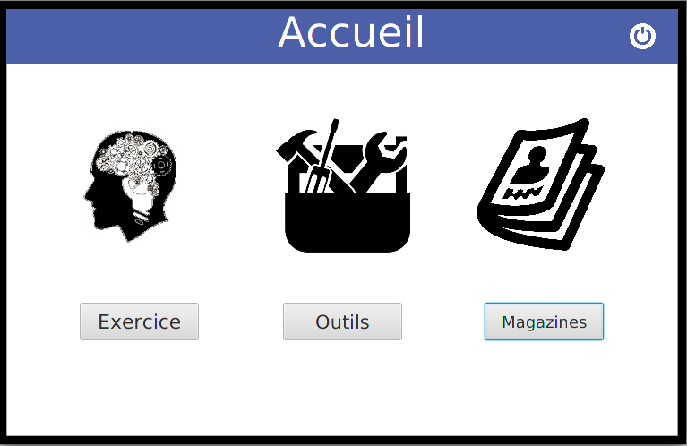
Guide d'utilisation
L'application s'articule autour de l'accueil qui permettra à l'utilisateur de parcourir les trois fonctionnalités :
Exercice, outils et magazines.

Slide 7
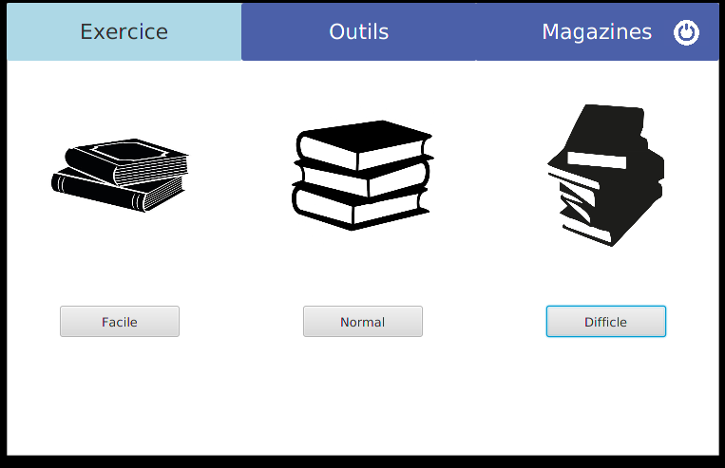
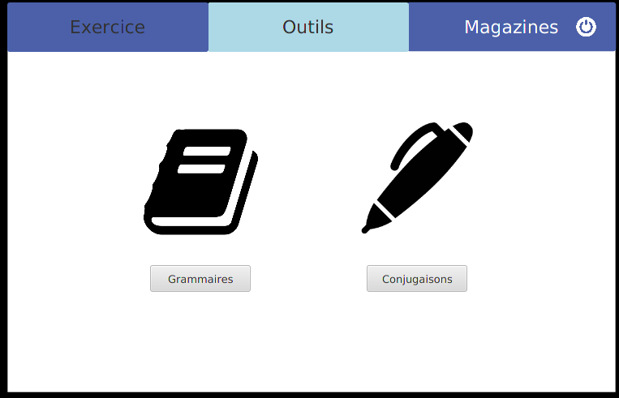
Guide d'utilisation
La partie exercice, l'endroit où l'apprentissage se fait au travers de plusieurs exercices.
Les outils, permettant de compléter les connaissances de l'utilisateur en cas de problèmes lors des exercices.

Slide 8
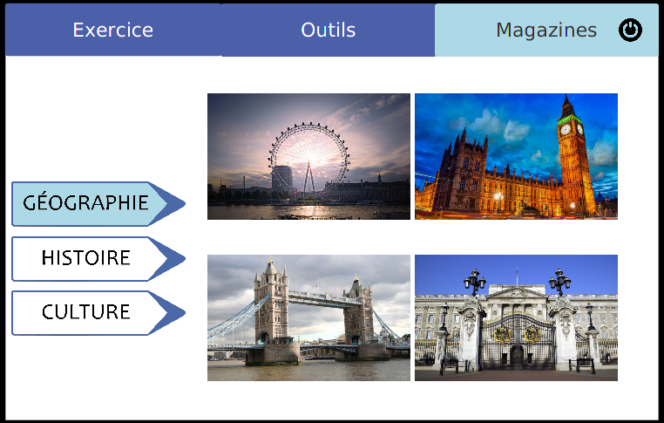
Guide d'utilisation
Pour finir, la section magazine. L'utilisateur pourra se documenter sur différent thème tel que la géographie ou encore l'histoire.

Slide 9
Points forts
Simplicité d'utilisation
Fonctionnalités précises sans ambiguïté.
Peu de parcours de fenêtre pour atteindre son but.
Rapidité d'utilisation
Simple connexion puis utilisation directe.
Aucune fonctionnalité à apprendre.
Accessible à tous
Disponible pour les plus jeune ainsi que les plus âgés.
Utilisation multiple
Par les professeurs de langues pour aider les élèves en difficulté.
Pour une utilisation personnel.

Slide 10
Conclusion
REMANGUE se vend comme étant une application d'apprentissage se contentent simplement d'atteindre son but :
Vous faire apprendre des langues

